Slide 1
Modül 9
Başarı için İş Birliği

Slide 2
Modül 9
1
İş Birliği Kültürü
Birlikte çalışma, alan, fikir paylaşma ve yaratıcı, işbirlikçi bir atmosfer yaratma
Vizyon sahibi bir girişimci yeni bir işe başlayabilir, ancak bunu başarmak için birçok insanla iş birliği yapmak gereklidir.
Bu modüller, başarılı ortaklıklarının Mühendislik girişimlerini nasıl güçlendirebileceğini, endüstrileri nasıl bozabileceğini ve markanızı nasıl canlandırabileceğinizi anlatır.
2
Ortak Çalışma ve Kümeler
Ortak çalışma ve kümeler, kadın mühendislik girişimcilerini başlatmak için 'akıllı' bir yol olabilir. Bu sizin için ne anlam ifade ediyor?
3
İş Birliği Teknik Araçları
Ekiplerinizi / çalışanlarınızı bir araya getirmek, daha verimli çalışmak ve nihayetinde Startup Mühendisliği işinizi yükseltmek için bu araçlar nasıl kullanılır?

Slide 3
BÖLÜM 1:
İş Birliği Kültürü
Hepimiz inovasyonun sürdürülebilir başarının anahtarı olduğunu biliyoruz, ve inovasyonu hızlandırmanın tek yolu iş birliği yapmaktır.
Yeni başlayanların kilit paydaşları ile birlikte daha iyi bir performans sergilemesi fikri yeni bir fikir değil. Ancak bu, iş gelişiminizin önemli bir parçası. Bu modül, halihazırda başkalarıyla çalışan veya başlangıç başarısı için başkalarıyla işbirliğini düşünenler için uygundur.

Slide 4
İş Birliği Nedir ?
İş birliği, karşılıklı avantaj elde etmek için birlikte çalışan iki veya daha fazla kişi veya kuruluşun sürecidir.
Seçenekler, gayri resmi ağlar ve ittifaklardan projelerin ortaklaşa sunulmasına ve birleşme sürecine kadar uzanmaktadır.
Ortak çalışma, sabit bir süre boyunca devam edebilir veya kalıcı bir düzenleme oluşturabilir. Bu seçeneklerin ortak noktası, bir tür değiş tokuş içermesidir.
İş birliği esasen;
Olumlu bir kolektif tutum geliştirmektir.
Yeni bir 'süreç' kabulünü teşvik etmektir.
Yeni araçlar ve teknoloji konusunda coşkulu ve meraklı kalmaktır.

Slide 5
Olay aslında birlikte çalışacağın takımı bulmak…
“Eğer hızlı gitmek istiyorsan, yalnız git. Eğer ileri gitmek istiyorsan birlikte git.”
Afrika atasözü

Slide 6
Takım neden önemlidir?
Mühendislik girişimcisinde bir başlangıç olarak, bazen kendinizden başka hiçbir kaynak kullanmadan kendinizi yalnız hissedebilirsiniz. Takımınızı bulmak, yerleşik bir işbirliği koalisyonu, destek ve teşvik sağlamak için hazır bir grup olması anlamına gelir.
Takım seninle başlar, kendine inanır ve kendine güvenir. Oradan takım çekiyorsun. Ektiğiniz tohumlar hasat edeceğiniz şeydir.
Bir takıma sahip olmak, yapacağınız tüm farkı yaratabilir.
Sizin için doğru insanlarla mı çalışıyorsunuz? Değilse, takımı oluşturmak için ne yapabilirsiniz?

Slide 7
Neden İş Birliği?
Başkalarıyla iş birliği yapmak, kendi başınıza başaramayacağınız şeyleri yapmanız için size ek beceri ve kaynaklar sağlayabilir. Bu, yeni bir ürün geliştirmekten veya tasarım sürecinizde yeni malzemeler kullanmaktan, yeni bir müşteriyi güvenceye almak veya önemli fonlara erişim elde etmeye kadar her şey olabilir.
İş birliği yapmak, çaba sarf etmek ve değişime açık bir kültür gerektirir. İş birlikleri, iş birliğinin işe yaraması için ciddi çaba gerektirir. Bazı insanlar doğal iş birlikçilerken diğerleri olmayabilir.
Bunu biraz daha inceleyelim…

Slide 8
Neden İş Birliği ?
Biriyle fikir alışverişi yaptığınızda veya fikirleri ve eleştirileri için birisine güvendiğinizde, kendi yeteneklerinizi çeşitli şekillerde büyütürsünüz.
Momentum: Başka biri sizi bir sonraki adıma geçmeniz için destekliyor
Kaynaklar: Projeye daha fazla fikir, daha fazla araştırma ve başka bir bilgi ömrü ekliyorsunuz
Perspektif: Görmemiş olabileceğiniz açıları ve kusurları görüyorsunuz
Hız: Daha hızlı çalışabilir, en iyi fikirleri daha hızlı tanımlayabilirsiniz
Kararlar: Yeni bir fikri deneyen kişiler kendi kararlarınızla konuşmanıza, kendi düşüncelerinizi daha kolay anlamanıza yardımcı olur.
Onaylama: İyi bir iş birliği ortağı sadece işinizdeki kusurları görmekle kalmaz, aynı zamanda en iyi fikirlerinizi desteklemeye ve sizi doğru yönde ilerletmeye yardımcı olabilir.

Slide 9
Neden İş Birliği ?
Şunu biliyoruz - paylaşılan bir sorun yarıya indirilen bir sorundur. Araştırmalar, benzer durumlardaki insanlarla sorunların tartışılmasının stres seviyelerini azalttığını göstermektedir. Sorunlar, onlar hakkında konuştuğunuzda o kadar da zor görünmüyor ve iki kişinin bir çözüm bulma olasılığı daha yüksek.
Cindy White bir zamanlar büyük iş birliği ortaklarının birbirleri için oynadığı değişen rolleri tanımladı.
“Harika fikirler bulmaya başladığınızda, yaratıcı bir rüzgara yakalanmış bir uçurtma gibisiniz ve sadece onunla gitmek, kaybolmak istiyorsunuz… özgürce uçun” diyor.
Read more: www.dailymail.co.uk/sciencetech/article-2548917/A-problem-shared-really-IS-problem-halved-Study-finds-discussing-problems-people-situation-reduces-stress-levels.html

Slide 10
Neden İş Birliği ?
“Harika bir ortak, sürüklenmeden süzülmenizi sağlar. Onlar bazen seni kaldıran rüzgardır. Bazen onlar yerde olup uçurtma ipini tutanlardır. Bütün bu rolleri birbirimiz için oynamalıyız. ”
Cindy White
Read more: www.dailymail.co.uk/sciencetech/article-2548917/A-problem-shared-really-IS-problem-halved-Study-finds-discussing-problems-people-situation-reduces-stress-levels.html

Slide 11
Neden İş Birliği ?
Gerçek iş birliği bir faaliyetten daha fazlasıdır. Bu, dahil olan herkesin kolektif zekasını kullanan bir süreçtir. İnsanların, tek bir kişinin sınırlı vizyonunun ötesine uzanan çözümler üretmek için toplu olarak fikirleri keşfetme şeklidir.
Kuruluşlar, siloları yıkmak, çapraz işlevli faaliyetleri teşvik etmek ve daha iyi yeniliği teşvik etmek için geleneksel olarak ekiplere veya organizasyon düzeylerine (kıdemli liderlik gibi) işbirliği uyguladılar. Bu tür bir işbirliği olumlu sonuçlar verebilir. İşbirliği, inovasyonu artırmanın yanı sıra çalışan enerjisini, yaratıcılığını ve üretkenliğini de artırır; bu da genellikle daha az stresli, daha mutlu ve daha fazla çalışan çalışanlara yol açar.

Slide 12
İş Birliği Kültürü
İş birliğine dayalı bir start-up kültürü oluşturmak en baştan başlar ve start-up’ınız ölçeklenirken verdiğiniz erken kararlardan büyük ölçüde etkilenir. İnovasyonu ve farklı fikirleri ödüllendiren ve çalışanlarını güçlendiren bir kültür geliştirin.
Bu şekilde yüksek tempolu bir girişim, sonunda herkesin başarılı olabileceği bir ortam yaratmak için iş birliğini kültürünün tüm alanlarına kaynaştırır. Kaynak: Singularity Hub
İş birliği girişimlerinin yarısından fazlası, tutkulu, girişimci start-uplar ile daha süreç odaklı ve riskten kaçınan şirketler arasındaki zihin kümeleri çatışması nedeniyle hala başarısız oluyor. Kaynak: Collaboration between Start-ups and Corporates/Europe/January 2018

Slide 13
İş birliği Kültürü
İnsanları bir çözüme tek başına yapıldığından daha hızlı ve daha kolay ulaşmaları
için bir araya getirmek: Kısacası bu işbirliği!
Yeni bir çözüm görmek için yenilikler yapar, sorunları bir araya getirir, işlevler arası uzmanlığı ve bilgiyi bir araya getirir veya zorlu bir sorunu çözersiniz. Start-upların çoğu iş birliğini bu şekilde görür. Ama iş birliği aynı zamanda zor konular hakkında konuşmak için insanları bir araya getirme yeteneğidir. Anlaşmazlık kaçınılmazdır ve farklı insanları projelerde çalışmak için bir araya getirdiğiniz başlangıçlarda, kişilik çatışmaları çok yaygındır. Dolayısıyla, bu işbirlikçi başlangıç kültürünü oluşturmak, anlaşmazlığı olumlu bir şey olarak görmeyi, faydalı niteliklerini geliştirmek için gerekli değerleri ve süreçleri oluşturmayı gerektirir.
Anlaşmazlık daha iyi çözümlere, daha kaliteli işlere ve motive olmuş çalışanlara yol açar, çünkü fikir uyuşmazlığı kolayca bulunamayan çözümler üretmenin bir yolu olarak görülebilir.

Slide 14
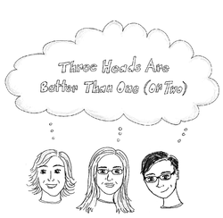
İş Birliği Kültürü
Birlikte iyi çalışmanın ve bilgi paylaşmanın, her bireyin kendi başına yaratabileceğinden çok daha fazlasını elde etmesine yardımcı olacağını biliyorsunuz.
İş birliğine yaratıcı bir problem çözücü bakış açısıyla yaklaşıyorsunuz.
Farklı bakış açılarına, başkalarının uzmanlığına değer veriyorsunuz ve işi yapmak için iyi iletişim kuruyorsunuz.
Kendi işinizle gurur duyarsınız ve uygulamanızı geliştirmek için istekli olursunuz.

Slide 15
Harika bir iş birlikçinin en önemli 8 özelliği…
Takım odaklı. Başarılı bir işbirliği için takım oyuncusu olmanız ve "Ben" yerine "biz“i düşünmeniz gerekir. Harika bir ortak çalışan, paylaşılan hedeflere ve grup başarısına dikkat eder.
Cömert. Harika bir ortak, spot ışığı almasalar bile ilk adımı atmaya ve adım atmaya istekli. Cömertlik de inanılmaz derecede arzu edilen bir liderlik özelliğidir.
Meraklı. Başarılı iş birlikçileri doğru soruları sormakta iyidir. Sorguya çekmezler; sadece doğal meraklarını takip ediyorp çünkü anlamak isterler.
Takdir eden. En iyi iş birlikçiler, ekip üyelerine katkıda bulundukları her şey için içten takdirlerini ifade ederler. Hak edene hakkını verir, onu tebrik ederler.
Kaynak: Singularity Hub

Slide 16
Harika bir iş birlikçinin en önemli 8 özelliği…
Anlamak için dinler. Başarılı iş birlikçiler onlara söylenenleri dikkatle dinlerler. Ama daha önemlisi, anlamak için dinlerler.
Güven verir ve güven bekler. İyi iş birlikçiler bu güven ortamının yaratılmasına ve sürdürülmesine yardımcı olur. Güvenlerini özgürce verir ve karşılığında da güven almayı beklerler
İlişkiler kurar; duvarları yıkar . İşbirliği tamamen birlikte çalışmakla ilgilidir. Başarılı ortak çalışanlar genellikle iyi bağlantı kurmanın değerini görür ve başkalarıyla ilişki kurmak ve sürdürmek için çok çalışırlar.
Diplomatik.En iyi ortak çalışanlar diplomatlardır. Onlar ilişkilerin karşılıklı saygı üzerine kurulduğunu biliyorlar.
Kaynak: Singularity Hub

Slide 17
Başarıyla İşbirliği Yapmanın 5 Adımı
1
2
3
İŞ BİRLİKÇİ SEÇİN
Uzmanlık alanlarınızla çok az örtüşen ortak çalışanlar ekleyin, bu, her ortak çalışanın benzersiz bir katkısı olmasını sağlayacaktır.
ROL VE İLİŞKİLERİ AÇIKLAYIN
İşbirlikçi bir projede kimin ne rolü olduğu konusundaki kafa karışıklığı veya şüphe olağan gerilim ve çatışmaların kaynağıdır. Bu sıklıkla yanlış iletişim ve hatalı sonuçlara yol açar.
SAĞLIKLI İLETİŞİM YOLLARI KURUN
İletişim, işbirliğinin merkezinde yer alır çünkü yaratıcı diyalog, katılımcıların kendi başlarına asla yapamayacakları fikirleri ortaya çıkarır.

Slide 18
Başarıyla İşbirliği Yapmanın 5 Adımı
4
5
AÇIK İLETİŞİME
TEŞVİK EDİN
İyi bir işbirliği çevresinde oluşturulan güven, konuşmadaki diğer fikirleri katalizleyebileceğini bilerek, herkese tamamlanmamış veya yetersiz bir düşünce geliştirme güveni verir.
FİKİRLERİNİZİ KAYDEDİN
Bolca belge biriktirin : post-it, flip chart, diyagram ve notlarınızı saklayın.

Slide 19
İş birliği sonuçlarını en üst düzeye çıkarmanın 4 yolu
Kendi başınıza beyin fırtınası yapın Bir bireyin beyni hala dünyanın en güçlü bilgisayarıdır. Her zaman herhangi bir beyin fırtınası veya işbirliği içinde kendi başınıza başlayın. Tek kişi olarak oluşturabileceğiniz fikirlerin sayısını veya kalitesini hafife almayın. Kendi başınıza çalışmak ve bir ortakla çalışmak arasında geçiş yapın. Notları sürekli olarak karşılaştırmak, düzenleme istemek, hipotezi test etmek vb.
Rolleri değişin
Bir kişi her zaman eleştirmen ve diğeri yaratıcı rolündeyse, işbirliğinin potansiyel sonuçları engellenir. Yapabildiğiniz zaman işleri değiştirin.
Adapted from: https://medium.com/@jasonkeath/partners-in-crime-the-power-of-finding-your-creative-collaborator-7d8aaf7af07b

Slide 20
İş birliği sonuçlarını en üst düzeye çıkarmanın 4 yolu
Anlaşmazlık için planlı ol
İki kişi çoğu zaman bir sorunun en iyi çözümünde aynı fikirde olmayacaktır. Fakat anlaşmazlıklar içgörü fırsatlarıdır ve sizi sorun hakkında yeni bir bakış açısı öğrenmeye yönlendirebilir. Dikkate alınması gereken bazı noktalar:
Mülkiyet: Nihai karar vericinin kim olduğu konusunda net olun. Eğer sen değilsen, son kararın senin olmadığını kabullen ve kararı verecek lişiye yardımcı olmak için en iyi fikirlerini ve tavsiyelerini ortaya koy.
Savaşlarını Seç: Hangi savaşlarla savaşacağınıza karar verin. Her tartışmanın maliyetini ve faydalarını ve tartışma yaratmaya değip değmeyeceğini tartın. Harika bir fikri tutkuyla savunmaktan korkmayın, ancak gereksiz argümanlar yaratmaktan da kaçının.
Tutkuyu Dinle: Anlaşmazlık gerçekleştiğinde diğer kişinin tutkusunun farkında olun. Fikirlerini ateşle savunuyorlarsa, daha fazla dinlemeniz için bir fırsat olabilir.
Adapted from: https://medium.com/@jasonkeath/partners-in-crime-the-power-of-finding-your-creative-collaborator-7d8aaf7af07b

Slide 21
İş birliği sonuçlarını en üst düzeye çıkarmanın 4 yolu
Yeni fikirler üretmek için birbirinize meydan okuyun.
Yaratıcı bir işbirliği, ilgili herkese meydan okuduğunda en iyisidir. İlerlemek, birbirini teşvik etmek ve en iyi fikirlerin daha büyük olmasına yardımcı olmak için orada olun.
Birbirinizi teşvik edin
İlerleme raporu isteyin
Sorumlu olun
Çok küçük düşünmeyin
Harika fikirlerin atılmasına asla izin vermeyin
Buradan uyarlandı : https://medium.com/@jasonkeath/partners-in-crime-the-power-of-finding-your-creative-collaborator-7d8aaf7af07b

Slide 22
Başarılı İş Birlikleri İçin İpuçları
Beklemediğiniz fikirlere açık olun..
Ortaya çıkan fikirleri planlayın ve yön değiştirmeye istekli olun.
Dürüstlük, herhangi bir işbirliğinin temel bileşenidir; her oyuncunun ortaklıktan en başından ne beklediğini bildiğinden ve açık olduğundan emin olun. İşbirliğinin neden gerçekleştiğine ve her bir ortağın neyi başarmayı umduğuna açıklık getirilmelidir.
İş birliği, ürünün kendisi kadar yolculuğa ilgi duyduğunuz sürece, size cömertçe geri dönecektir.

Slide 23
Vaka Analizi: İş Dünyasındaki Kadınlara Destek
Polonya
Başlık: İş Dünyasındaki Kadınları Destekleyen İş Kadınları
Açıklama: Kadınlar için kendi işlerini geliştirmelerine yardımcı olan ve onları destekleyen kuruluşlar ve hayır kurumları.
Video 1: https://siecprzedsiebiorczychkobiet.pl/biznes-w-kobiecych-rekach/
Video 2: hhttps://www.parp.gov.pl/
Video 3: ttps://aip.link/
Video 4: https://kobietawbiznesie.pl/
Video 5: https://fundacjamotiwator.pl/
Video 6: https://www.fundacjaliderekbiznesu.pl/
Video 7: http://zarr.szczecin.ibip.pl/public/

Slide 24
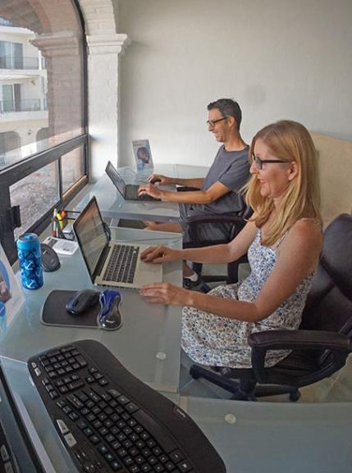
BÖLÜM 2
İş Kümeleri ve Kuluçka Merkezlerinde Çalışma
Ortak çalışma, Mühendislik girişimcilerini başlatmak için 'akıllı' bir yol olabilir. Bunun sizin için anlamı nedir? Bu bölümde, Makers’ta ve Hackerspaces'de birlikte çalışmanın avantajlarını araştırıyoruz…

Slide 25
Ortak Çalışma(Co-working)
Co+Working - “Co” “ile, birlikte” anlamına gelir. Köklerini Latince “cum”dan alır. Yani, birlikte çalışmak gerçekten birlikte çalışmak, mekanı, fikirleri, atmosferi paylaşmak demektir.
Ortak çalışma alanları…
Çeşitli serbest çalışan gruplarının, uzaktan çalışanların ve diğer bağımsız profesyonellerin ortak bir alanda çalışıyor olduğu olduğu üyelik tabanlı çalışma alanlarıdır.
Bugün birçok farklı alanda ortak çalışma alanlarının varlığı artmaktadır. Bu modülde, farklı biçimler hakkında bilgi edinecek ve bu öğrenmeyi kendi koşullarınıza uygulayacaksınız.

Slide 26
Ortak Çalışma Anahtar Kelimeleri
İşbirliği
Topluluk
Açıklık
Ulaşılabilirlik
Sürdürülebilirlik
Bu sizin için ne ifade ediyor?
Kendi başınıza yapabileceğinizden daha fazlasını elde etmek
Yönetilebilir maliyet, paylaşılan kaynaklar
Enerji, fikir ve alan paylaşımı
İstediğiniz gibi çalışmak
İhtiyacı olan herkes tarafından kullanılabilirlik

Slide 27
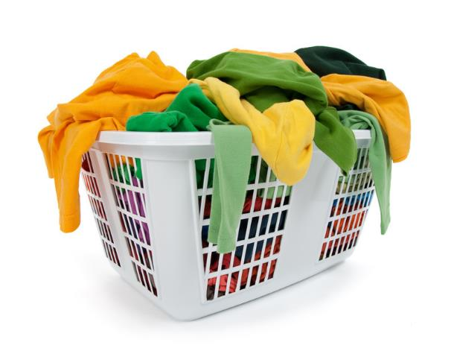
Birlikte Çalışma (Co-working)
Pek çok yeni girişimci evlerinde aile bireylerinin arkasında bıraktığı dağınıklık arasında mutfak masasında, kiler ya da bahçede zor koşullarda çalışıyor. Çamaşır makinesinin ve ev işlerinin dikkatinin dağılması yaratıcı süreci engelleyebilir!
Ortak çalışma alanları, bir dizi farklı proje / sözleşme üzerinde çalışan insanları bir araya getirir, bu nedenle doğrudan rekabet çok azdır. Genellikle uygun fiyatlı çalışma alanı, yüksek hızlı geniş bant, tesislere ve bazı durumlarda ekipmana erişim sunarlar.

Slide 28
Ortak + Çalışma Motivasyonları
Harvard Business Review'da yayınlanan bir raporda, insanların ortak çalışma alanlarında başarılı oldukları ortaya çıktı..
Ortak çalışma alanları kullanan insanlar, tüm benliklerini işe getirebilecekleri için çalışmalarını anlamlı görüyorlar.
Evden kendi yaratıcı işinizi kurmak için ücretli bir iş, güvenilir bir gelir bırakma kararını vermek gerçekten zor olabilir. Birlikte çalışmak, daha ucuz bir başlangıçtır ve cesaret verici insanlarla etkileşim yoluyla teşvik sağladığından yardımcı olabilir.

Slide 29
Ortak + Çalışma Motivasyonları
Ortak çalışmanın faydalarını ölçen bir araştırmaya göre:-
İnsanlar ortak çalışma alanında çalıştıklarında:
% 86’sı daha az izole hissetti
İşletmelerinin %80i genişledi
% 71’i verimliliklerinin arttığını hissetti
% 75’i gelirlerinin artmasını bekliyor
% 66'sı iş hacminin artmasını bekliyor.
Kaynak: Deskmag Global Coworking Anketleri 2012 ve 2014

Slide 30
Ortak Çalışma Yapısı ve İş Birliği Kültürü
Ortak alanda çalışanlar, çalışmak için bir topluluk alanına sahip olmanın, çalışma günlerinde bir yapı oluşturmaya yardımcı olduğunu ve bu disiplinin motivasyonel olduğunu bildiriyor.
Ortak çalışma alanının yaklaşımı ne kadar insan merkezli olursa o kadar iyi gelişir.
Ortak alanda çalışan insanlar, mekandaki diğer kişilerden hangileri ile ve nasıl etkileşime gireceklerini seçmekte özgürdürler - genellikle en iyi networkler, ortak kafede / mutfakta bir fincan kahve üzerinde gerçekleşebilir - etkileşim organiktir ve zorla değildir.
İş arkadaşlarınız gerektiğinde iş birliği olanaklarını kullanabilir - toplantı odası / konferans odaları / stüdyolar / hublar / ekipman / yüksek hızlı geniş bant, genellikle uygun fiyatlarda sunulur.

Slide 31
Egzersiz
Ortak çalışma alanında çalışmayı düşünün:
İşletmenizi yerden kaldırmanıza yardımcı olabilir mi? Nasıl?
İşbirliği ile ilgili en önemli 5 ihtiyacınızı not edin.
Başkalarıyla birlikte çalışma kapasitesinde hangi becerileri sunabilirsiniz?
Çalışmanın sizin için bir seçenek olduğunu düşünüyor musunuz?

Slide 32
İş KÜMELERİ
"Kümeler", tanımlanmış bir alanda veya bağlantıya güçlü bağlılığa bağlı olan bir sanal ortamda birlikte gruplandırılmış bir grup ilişkili veya karşılıklı olarak bağımlı işletmeleri ve kaynakları tanımlar.
Kümeler çeşitlilik ve değişimden beslenir. Bunlar yapı, sektör ve hizmetlerde benzersiz bir şekilde çeşitlidir ve kolektif ve kooperatiften laboratuvarlara ve kuluçka merkezlerine; ve statik, mobil veya çevrimiçi olabilir. Daha da önemlisi, ekonomiyi canlandırma potansiyeli olan sürücülerdir.
Yeni değer şu durumlarda yaratılır: yeni inovasyon ürünleri üretmek ve dağıtmak için teknik inovasyon, yaratıcılık ve iş girişimciliği bir arada kullanılır.

Slide 33
Hackerspaces - Makerspaces
‘Bir hackerspace veya makerspace, genellikle yazılım, işleme, mühendislik, teknoloji, eğitim, bilim, sanat, elektronik, imalat veya zanaat alanlarında ortak çıkarları olan kişilerin sosyalleşebileceği ve işbirliği yapabileceği toplum tarafından işletilen çalışma alanlarıdır.
Bu paylaşılan alanlar, üyelere hem yeni hem de eski teknolojilere ilham veren ve destekleyici bir ortamda yaratıcı olmaları ve projeleri üzerinde çalışacakları bir yer sağlar.
MakerSpaces hızla birlikte çalışan yaratıcı insanların sosyal toplulukları aracılığıyla tasarım, mühendislik, imalat ve eğitimin demokratikleşmesini temsil eden küresel bir fenomen haline geliyor.

Slide 34
Örnekler: Hackerspaces - Makerspaces
İlk İrlanda hackerspace'leri / yapım alanları yaklaşık 5 yıl önce kuruldu ve o zamandan beri İrlanda ve Kuzey İrlanda'da bir dizi kuruldu ve şunları içeriyor:
Fab Lab Leitrim www.fablabs.io/fablabmanorhamilton
TOG Dublin Hackerspace (Dublin)- http://www.tog.ie
Lightbox Lab, North East Maker Space www.lightboxlab.ie
South East Maker Space (Waterford) – https://wiki.southeastmakerspace.org/doku.php
Nexus Hackerspace Cork www.hackerspacecork.com
091 Labs Galway www.091labs.com
Farset Labs Belfast www.farsetlabs.org.uk
IDEA CENTRE, Omaghwww.swc.ac.uk/innovate/idea/Makerspace

Slide 35
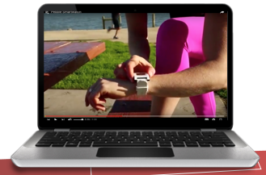
Fikir Merkezi, Omagh
MakerSpace konsepti, ürünleri tasarlamak, oluşturmak ve üretmek için becerilerini ve bilgilerini paylaşabilecek bir sosyal topluluk oluşturur.
Fikir Merkezi www.swc.ac.uk/innovate/idea, fiziki kaynakları üst düzey tasarım ve üretim ekipmanları ile sağlar ve sosyal topluluk projeleri hayata geçirmek için bilgi ve uzmanlık sağlar.
Bu şekilde yaratılan kayda değer ürünler
konsept:
İZLE :Pebble Watch a smart watch technology
https://youtu.be/g6hUPbPH_xc?list=UU-WfB47Zgx2Q9LvS5us0Cwg

Slide 36
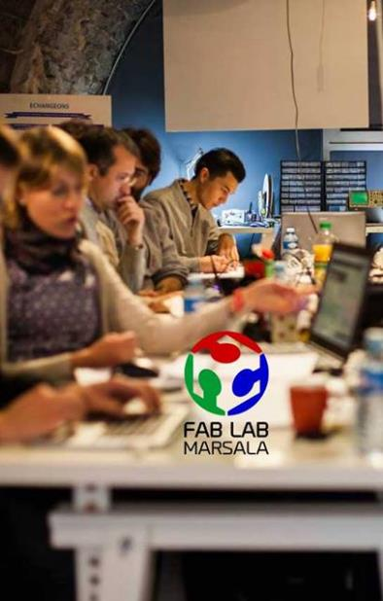
FabLab nedir?
FabLabs - dijital üretim laboratuvarları - insanlara ve girişimcilere, bir dizi gelişmiş dijital üretim teknolojisine erişim sağlayarak fikirlerini yeni ürünlere ve prototiplere dönüştürmeleri için ilham vermek üzere kuruldu.
Fikir, Massachusetts Teknoloji Enstitüsü'nde (MIT) ünlü mucit ve bilim adamı Profesör Neil Gershenfeld tarafından tasarlandı. Onun fikri şuydu: dünyanın her yerinde ucuz ve hızlı bir şekilde işleri yapmak için çevre, beceriler, gelişmiş malzemeler ve teknoloji sağlamak ve bunu girişimciler, öğrenciler, yaratıcılar, küçük işletmeler ve aslında herkese yerel olarak sunmak yeni veya ısmarlama bir şey yaratmak istiyor.

Slide 37
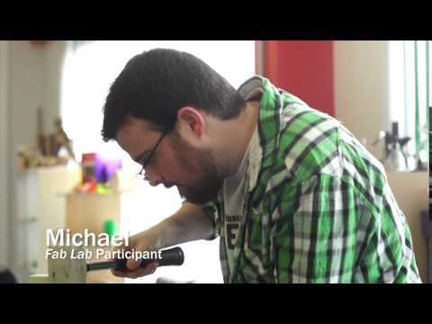
FabLab nedir?
Fab Lab Belfast hakkında bilgi edinmek için bu videoya tıklayın http://www.fablabni.com/

Slide 38
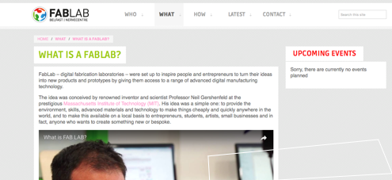
FabLab Ağı nedir?
150 FabLabs + küresel ağı, dünyadaki insanları, toplulukları ve işletmeleri birbirine bağlayarak onların işbirliği yapmalarını, sorun çözmelerini ve fikirleri beyin fırtınası yapmalarını sağlar.

Slide 39
VAKA ANALİZİ - Co-Labs Görüntü Merkezi, Fermanagh
://www.swc.ac.uk/innovate/image/About-us
Image, South West College Enniskillen kampüsünde bulunan heyecan verici bir yaratıcı teknolojiler stüdyosudur. Dijital animasyon alanında kaynak ve hizmet sunmaya odaklanan bir tasarım ve geliştirme alanıdır. Merkez, müfredatı ve ayrıca aşağıdaki temel alanlarda endüstri profesyonellerini desteklemek için kaynaklar sunmaktadır:
3 D Animasyon
Dijital Birleştirme
Uygulama Geliştirme
Hareket yakalama
Video oyunu geliştirme
İnteraktif pazarlama
Promosyon oluşturma

Slide 40
VAKA ANALİZİ - FabLab Manorhamilton
FABLAB Manorhamilton, 2014 yılı sonlarında Tasarımcılar, Mühendisler ve Yapımcılardan oluşan bir kolektif tarafından başlatılmıştır. İşletmelere, yaratıcılara, okullara ve hobilere, fikirlerini yeni prototiplere ve ürünlere dönüştürmelerine olanak tanıyan çok çeşitli üretim teknolojilerine erişim sağlayan dijital bir üretim tesisi işletiyor.
Burada olanları takip edin:
https://www.facebook.com/fablabmh
http://www.fablabmh.org/

Slide 41
VAKA ANALİZİ - FabLab Manorhamilton
Fab Lab Manorhamilton, tüm İrlanda'nın Kuzey Batısı için bir hizmettir ve bu alan yenilikçilikle ünlüdür ve İrlanda'nın önde gelen tasarım, üretim ve sanat organizasyonları ve bireylerine sahiptir.
Kullanıcılar, bir topluluk ortamında son teknoloji ürünü dijital araçlara erişmek için benzeri görülmemiş bir fırsata sahiptir ve bölgeye Fab Lab eklenmesi bir yenilik, güçlendirme, eğitim ve yeni iş geliştirme kaynağı sağlayacaktır.
http://www.fablabmh.org/

Slide 42
Vaka Analizi: Polonya'daki Ortak Çalışma Alanları
Poland
Başlık: Kuluçka merkezleri, Fablabs, Makerspaces
Açıklama: Polonya'da Kuluçka Merkezleri, Fablabs, Makerspaces gibi ortak çalışma alanları sağlayan kurumlar.
Video 1: https://andcards.com/blog/archive/top-coworking-spaces-in-poland
Video 2: https://gocarrots.org
Video 3: https://fablabtwarda.pl/strona-glowna
Video 4: https://zaklad.org
Video 5: Click here

Slide 43
Vaka Analizi: Ortak Çalışma Alanları
Turkey
Başlık: Co-Working Spaces, Fab Labs, Incubators
Açıklama: Bu bölümde 1 ve 2 numaralı çalışma alanlarının bir karışımını bulabileceğiniz ortak çalışma alanları, 3 Fablab, 4 ila 7 kuluçka merkezi bulacaksınız.
Çalışma Alanı Örneği 1: https://www.coworker.com/turkey/izmir
Çalışma Alanı Örneği 2: https://www.coworkbooking.com/turkey/izmir
Çalışma Alanı Örneği 3: https://www.ibbmeslekfabrikasi.com/tr/Fablab/56?AspxAutoDetectCookieSupport=1
Çalışma Alanı Örneği 4: https://www.nuvege.org/ (EGE University)
Çalışma Alanı Örneği 5: https://teknoparkizmir.com.tr/ (İYTE)
Çalışma Alanı Örneği 5: https://minerva.yasar.edu.tr/ (Yaşar University)
Çalışma Alanı Örneği 5: https://bambu.depark.com/ (Dokuz Eylul University)

Slide 44
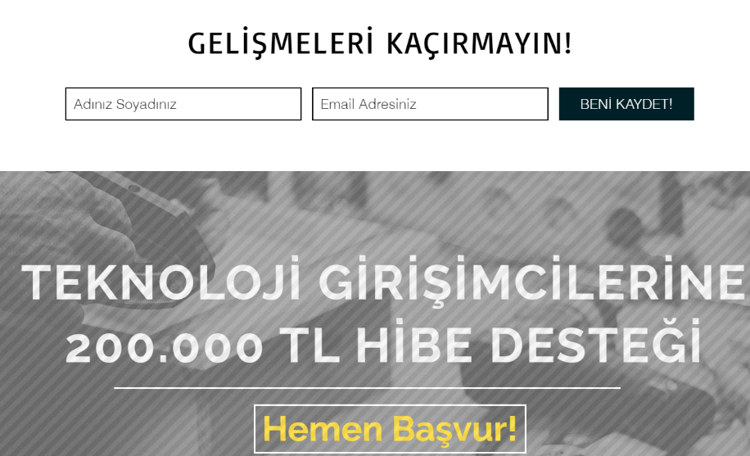
Vaka Analizi: EGE Üniversitesi EBILTEM-TTO TÜBİTAK Girişimci Desteklerine Ulaşmanıza Yardımcı Olabilir
TURKEY

Slide 45
Bölüm 3
İşbirliği Teknolojisi
Neden işbirliği araçlarını düşünüyoruz? Birlikte çalışmak zor bir iştir - birçok nedenden dolayı. Farklı yerlerde ve farklı saatlerde çalışan takım arkadaşlarınız bile olabilir. Ayrıca, herkesin işi artık birden fazla uygulamaya yayılmıştır. Teknoloji, nasıl çalıştığınızı ve işbirliği yaptığınızı kolaylaştırmaya yardımcı olabilir.

Slide 46
Ağlarınızı geliştirmek / ortak çalışanlar bulmak için sosyal medyayı kullanın
Teknoloji ve medya, insanların istedikleri yerden ve istedikleri zaman bağlantı kurmalarını, rüyalarını ve fikirlerini paylaşmalarını sağlar. Takım olun ve ilgi alanlarınızı paylaşın
Bilgiye anında erişilebilir
Global pazarlar anında kullanılabilir
Sosyal medya aracılığıyla yardımcı olabilecek ve tavsiyelerde bulunabilecek insanlarla bağlantı kurun
İş kurma maliyetleri değişti
Yaklaşımınızı planlayın
Ağ
İşbirliği
Yeni beceriler kullanın
Çevrimiçi bir deneyim oluşturun
Kaynağı Paylaş

Slide 47
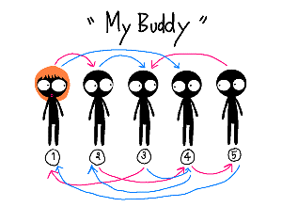
FACEBOOK GRUPLARI
Facebook Grupları ile Bir Kabile / Yaratıcı Topluluk Oluşturmanın Sırları. Facebook Grupları bir kabile oluşturmak ve onlarla çevrimiçi etkileşim kurmak için güçlü bir platformdur.
www.facebook.com/groups

Slide 48
FACEBOOK GRUPLARI
Bir Facebook grubu şunları sağlayacaktır:
Grup aracılığıyla takipçilerinizle düzenli olarak iletişim kurmak (yaratıcı ortak çalışanlar dahil) sağlam bir ilişki kurmanıza yardımcı olur
Yeni bir gönderinin üyelerine yapılan bildirimler veya gruptaki gönderiye yapılan yorum, duyarlı görüşmelere olanak tanır. Bu, daha derin katılımı ve işbirliğini teşvik eder
Anında Mühendislik (ve STEM) topluluğu - takipçilerinizin artık bir sesi var ve sizinle doğrudan bağlantısı var. Bu, yeni bir katılım düzeyi sağlar. Pazarlanmak yerine, artık kabilenizin bir parçası.

Slide 49
DIIGO GRUPLARI
Diigo grupları ekip tabanlı araştırma ve işbirliği için mükemmeldir. Diigo, kaydolmuş kullanıcıların Web sayfalarına yer işareti koymasına ve etiketlemesine olanak tanıyan bir sosyal yer imi web sitesidir.
Ayrıca, kullanıcıların bir web sayfasının herhangi bir bölümünü vurgulamasına ve belirli vurgulara veya tüm sayfaya yapışkan notlar eklemesine olanak tanır. Bu ek açıklamalar gizli tutulabilir, Diigo içindeki bir grupla paylaşılabilir veya özel bir bağlantı aracılığıyla başka birine iletilebilir. Diigo'yu nasıl kullanacağınızı öğrenin:
http://www.modern.pm/diigo-io3

Slide 50
SLACK
Slack pek çok start-up’ta bulunur. İletişim aracı, kaç yeni şirketin birbirini tanımasını sağlar. Ancak şirketiniz için çalışmayabilir veya çalışanlarınızın tercih ettiği başka iletişim araçları olabilir. Her iki şekilde de denemenizi öneriyoruz.
Şirketiniz için insanları etkili bir şekilde çalışmalarını sağlayacak ve ihtiyaçlarına göre uyarlanmış araçları bulun.

Slide 51
Yararlı Linkler: Start-Up’ınız için En İyi İşbirliği Yazılımı
Karşılaştırma için:
More of All of the top Collaborative Software

Slide 52
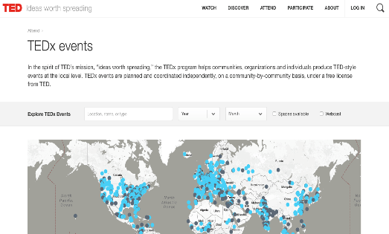
TEDX ETKİNLİKLERİ
TED’in misyonu “yayılmaya değer fikirler” ruhu çerçevesinde, TEDx programı toplulukların, kuruluşların ve bireylerin yerel düzeyde TED tarzı etkinlikler üretmelerine yardımcı olur. TEDx etkinlikleri, topluluk bazında, TED'in ücretsiz lisansı altında bağımsız olarak planlanır ve koordine edilir. Bölgenizde neler olup bittiğine bir göz atın ulusal ve kendinizi oraya çıkarın…
Yakınınızdaki TEDx etkinliklerini arayın:
https://www.ted.com/tedx/events

Slide 53
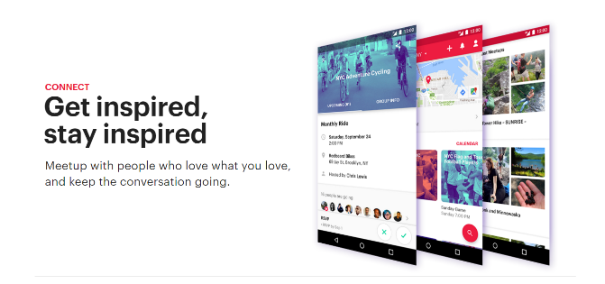
MEETUP - www.meetup.com
Meetup tek bir basit fikir etrafında düzenlenir: Bir araya geldiğimizde ve bizim için önemli olan şeyleri yaptığımızda elimizden gelenin en iyisini yaparız. Meetup da bunu yapıyor.
İnsanların hayata geçirmelerine yardımcı olan şeyleri yapmak, keşfetmek, öğretmek ve öğrenmek için bir araya getirir.
Meetups'ta insanlar birbirlerini karşılıyor. Hayatlarını ilerletmek için konuşuyor, yardım ediyor, akıl hocalığı yapıyor ve destekliyorlar.

Slide 54
Neler Öğrendik?
İşbirliği, kaynakları diğer işletmeler arasında gerektiği şekilde paylaşarak bir işi daha verimli hale getirebilir
Diğer şirketlerin veya benzer düşüncelerin işbirliği, yenilikçi düşünce ve ilerici iş geliştirme sürecine girebilir
Potansiyel iş sorunlarını veya zayıflıklarını gidermek için, işin her seviyesinin işbirlikçi yaklaşımlarla zor ve zorlu şirket görüşmelerine girmesi teşvik edilir.
Makerspaces, FabLabs, Custers ve Hackerspaces gibi işbirlikçi başlangıç ortamlarına yardımcı olabilecek çok sayıda araç ve destek var.

Slide 55
Teşekkürler!
Aklına takılanı sorabilirsin ☺
@EMERGEPROJECTEU
https://www.facebook.com/EMERGEPROJECTEU/?ref=br_rs
http://www.emergeengineers.eu/project-partners/
http://www.emergeengineers.eu/
#EMERGE #femaleengineers #Erasmus+
#femaleentrepreneurs

